Slide 1
Трафик

Slide 2
Что это?

Slide 3
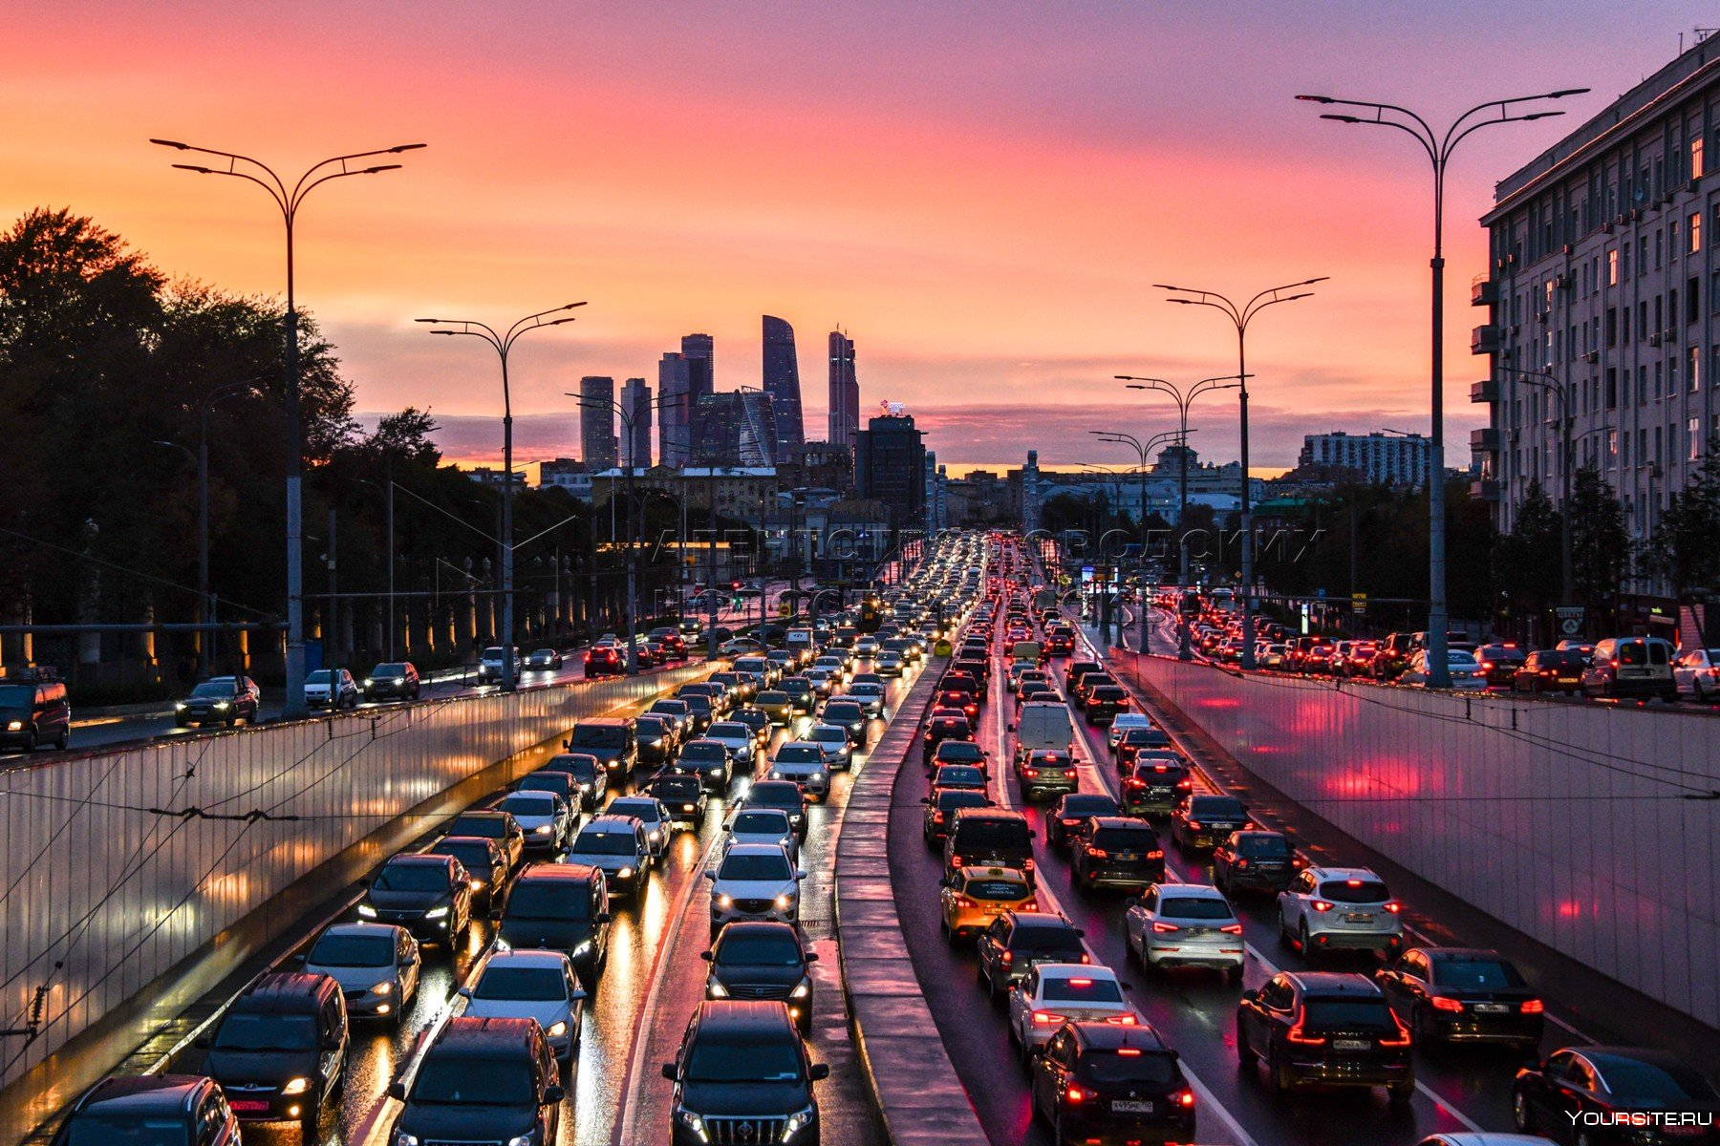
Поток машин?

Slide 4
Почти

Slide 5
- поток клиентов/пользователей, через различные каналы привлечения

Slide 6
Эээээээ?

Slide 7
Откуда привлечение?

Slide 8
Из каналов...

Slide 9
Окей, чутка подробнее

Slide 10
Каналы привлечения бывают
online
offline

Slide 11
Online каналы:
Ну с интернета крч...
Там с сайтов, соц.сетей, почты и т.д

Slide 12
Offline каналы:
Встречи, листовки, банеры, тв и т.д.

Slide 13
ВОТ такие каналы

Slide 14
А где можно купить трафик?

Slide 15
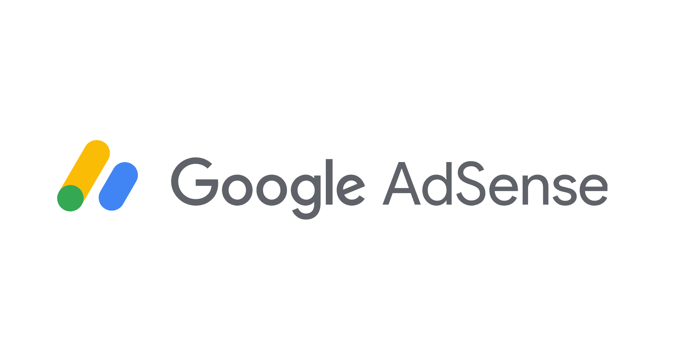


Трафик закупает на специализированных платформах привлечения трафика

Slide 16
Самый эффективной способ повысить трафик

Slide 17
- сделать качественную рекламу продукта

Slide 18
А что такое фрод?

Slide 19
А что такое фрод?

Slide 20
- мошеннические операции, в частности, в сети Интернет. Существуют разнообразные виды мошенничества, большая часть которых нацелена на получение и/или использование данных банковской карты другого человека

Slide 21
Как распознать фрод

Slide 22
Подозрения на фрод должны вызвать такие факторы:
Слишком большая лидогенерация с одного источника трафика.
Очень мало проходит времени между переходом по объявлению и целевым действием.
Можно заметить шаблонное поведение пользователей, например, между кликами проходит одинаковое количество времени.
Разное геоположение у одного и того же пользователя.
Конверсия в 100% или близкая к этому.
Подозрительная активность в ночное время.
Пользователи активны не более 3 дней.
Очень низкая конверсия (ниже 0,1%) при достаточно большом объеме трафика.

